Slide 1
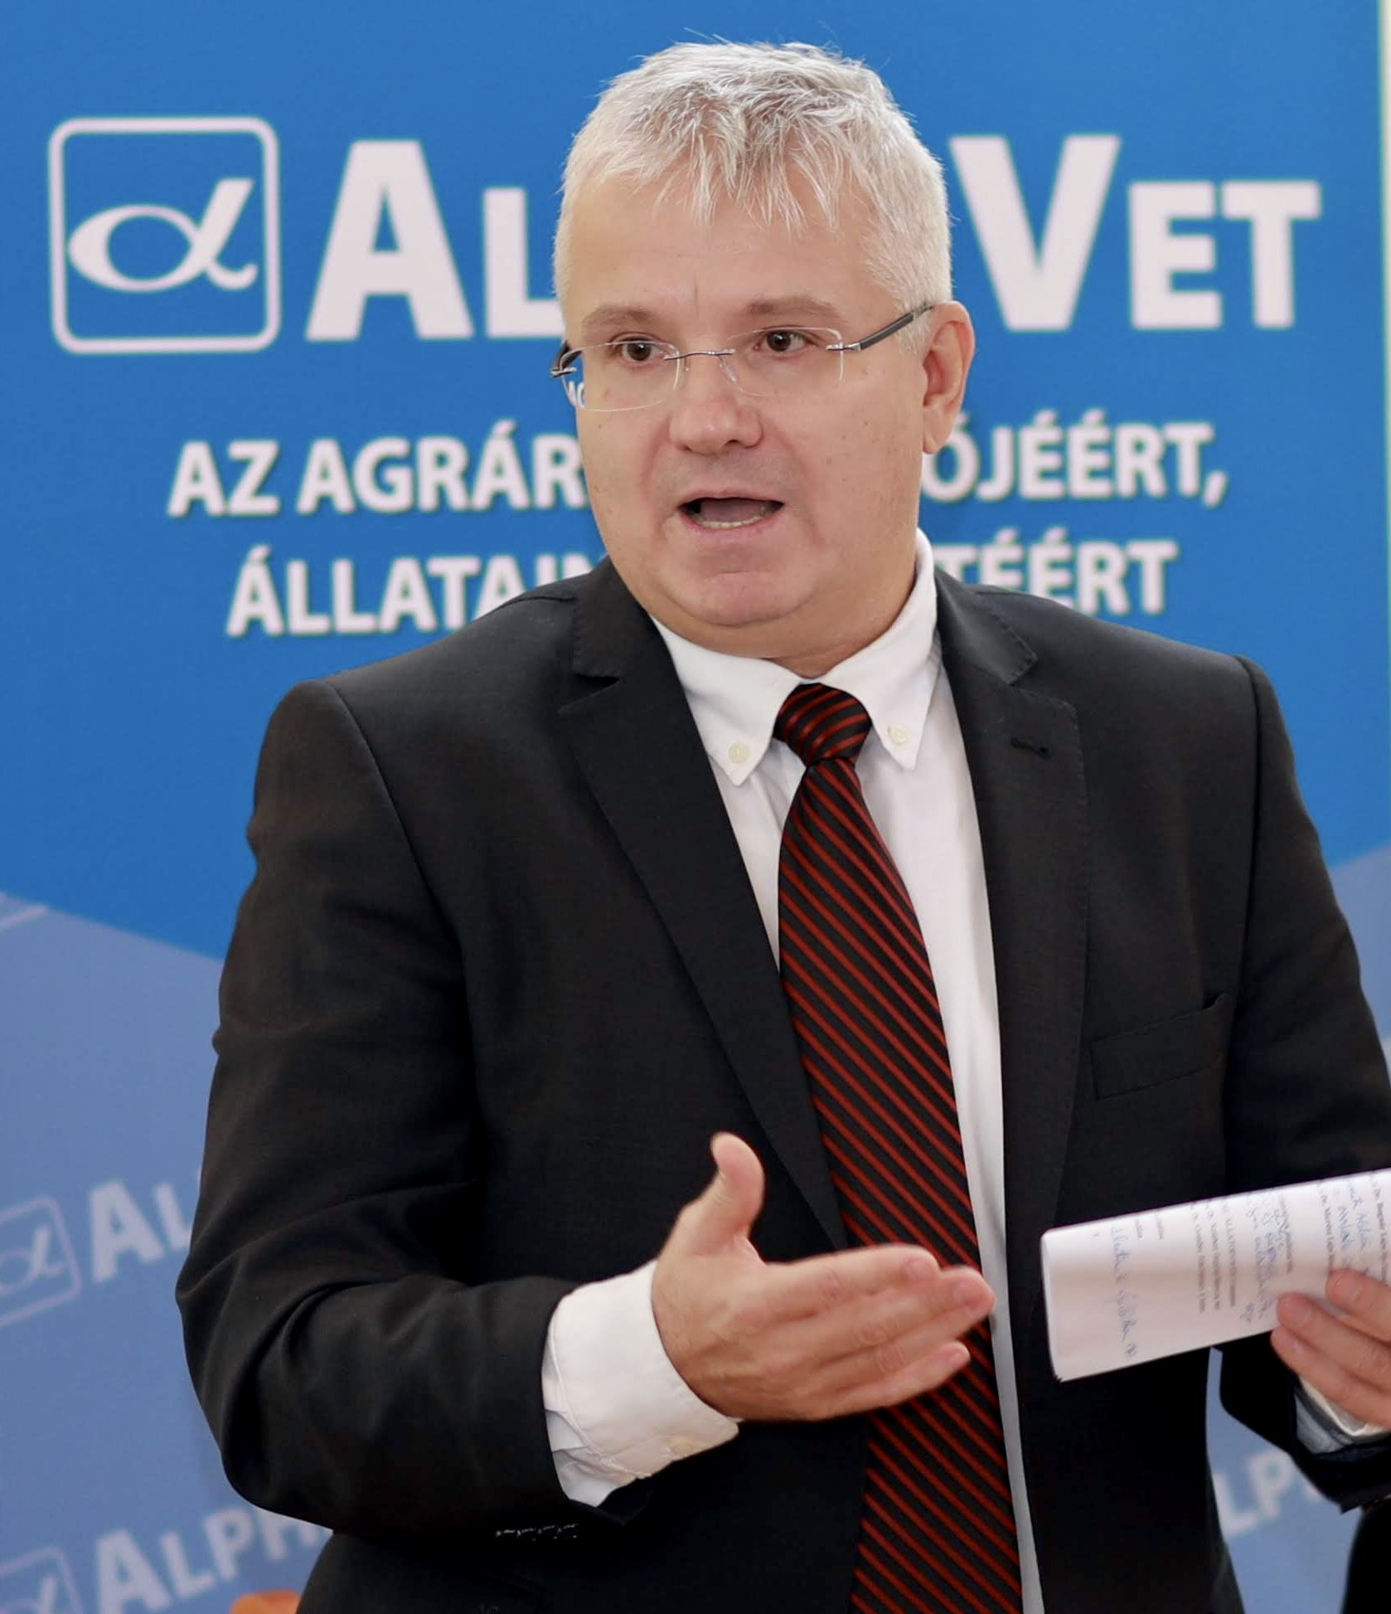
I N N O V Á C I Ó S H A L L G A T Ó I K L U B
Különösen sikeres, innovatív állatorvosok szeminárium-sorozata
Miről szól?
Bátorságról: A szokásostól eltérő úton indultak el.
Hatékonyságról: Messzire jutottak.
Találékonyságról: Leküzdik a nehézségeket.
Állóképességről: Kudarc nem töri meg őket.
Valóságról: Saját életükkel bizonyítottak.
Őszinteségről: Megosztják a tapasztalataikat.
Dr.
2022.10.13., 17:30-19:00, ÁTE Hallgatói Centrum
„Legértékesebb tulajdonságom, hogy tudok dönteni.”
Móré Attila c. egy. docens
Alpha-Vet Kft. alapító, tulajdonos
Az eseményre regisztrálni az innovation@univet.hu
e-mail címen lehet.

